Slide 1

Шукаю слова в словнику за алфавітом
Українська мова
3 клас. Розділ 1.
Пригадую знання
про звуки і букви.
Урок 13

Slide 2
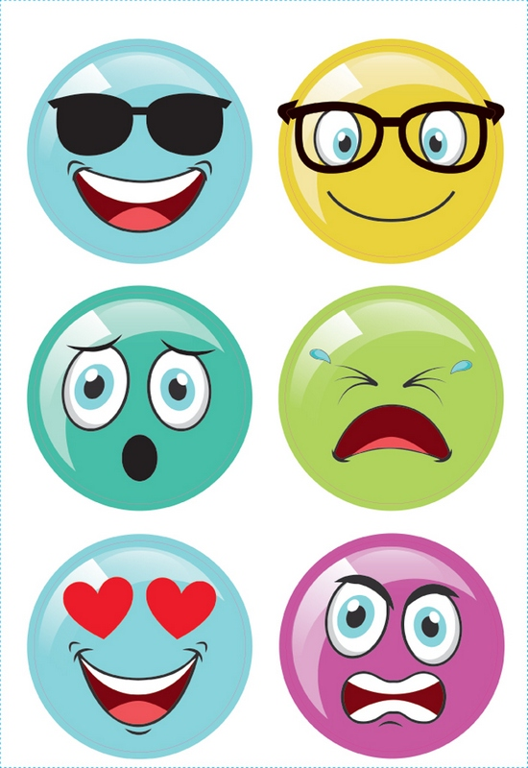

Вибери свій настрій
Налаштування на урок
Сіли рівно, озирнулись,
Один одному всміхнулись.
Якщо добре працювати –
Вийдуть гарні результати.
Тож не гаємо ми час,
Бо знання чекають нас!

Slide 3
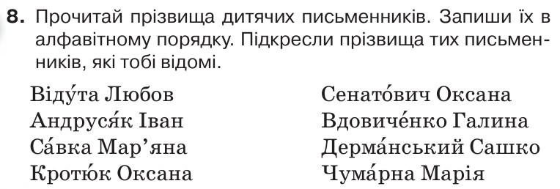
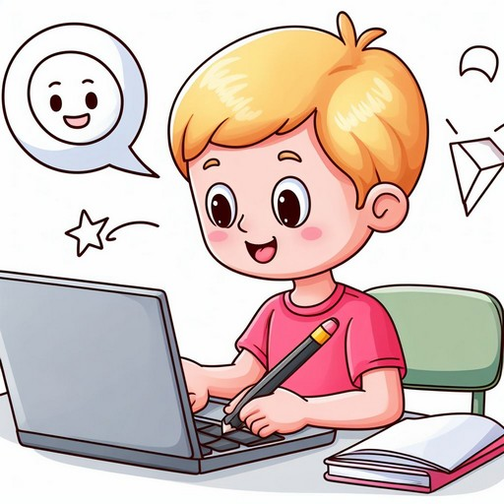
Перевіримо домашнє завдання
Вдовиченко Галина, Відута Любов,
Калинець Ігор, Людкевич Марія,
Міхаліцина Катерина, Савка Мар’яна,
Сенатович Оксана,Чумарна Марія.
Стор 17 №11

Slide 4
Закінчи речення
вимовляємо і чуємо
читаємо і бачимо
Звук ми __________________, а букви ________________.
33
В українській абетці ___ букви
голосні і приголосні
Звуки за способом вимови ділять на __________________.
Голосні звуки творяться за допомогою ______, а приголосні за допомогою _____________ або ___________.
голосу
голосу і шуму
тільки шуму
Голосних звуків в українській мові __. Назви їх
6
а у о е и і
10
а я у ю е є и і ї о
Для позначення цих звуків є __ букв. Назви їх

Slide 5
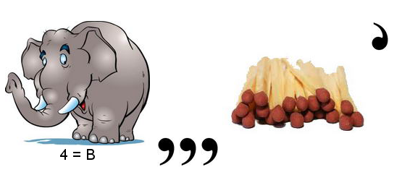
Розгадай ребус
Слон
в
сірники
= Словник

Slide 6
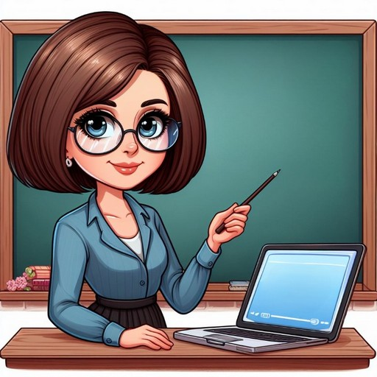
Повідомлення теми уроку
Сьогодні на уроці ми згадаємо які бувають словники.
Також пригадаємо як перевіряти написання слів за орфографічним словником.

Slide 7
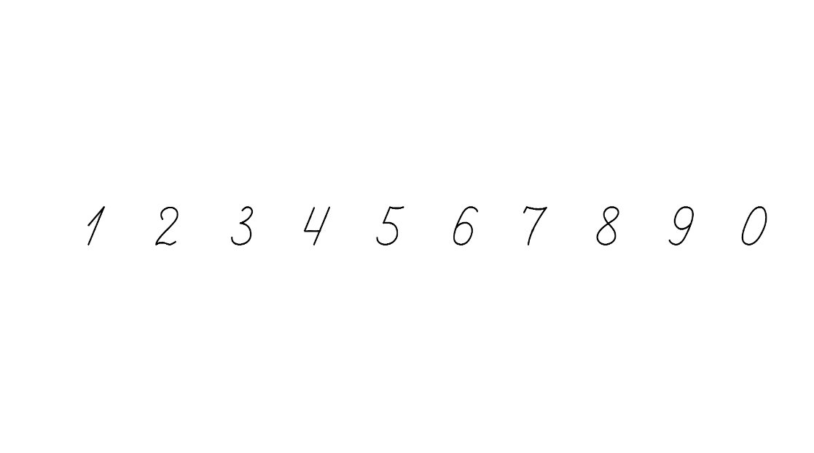

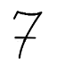
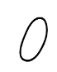
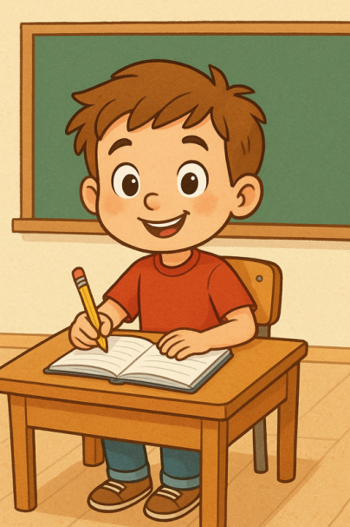
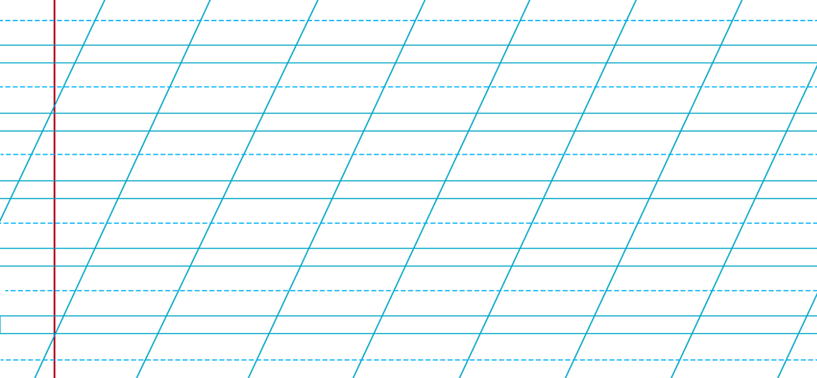
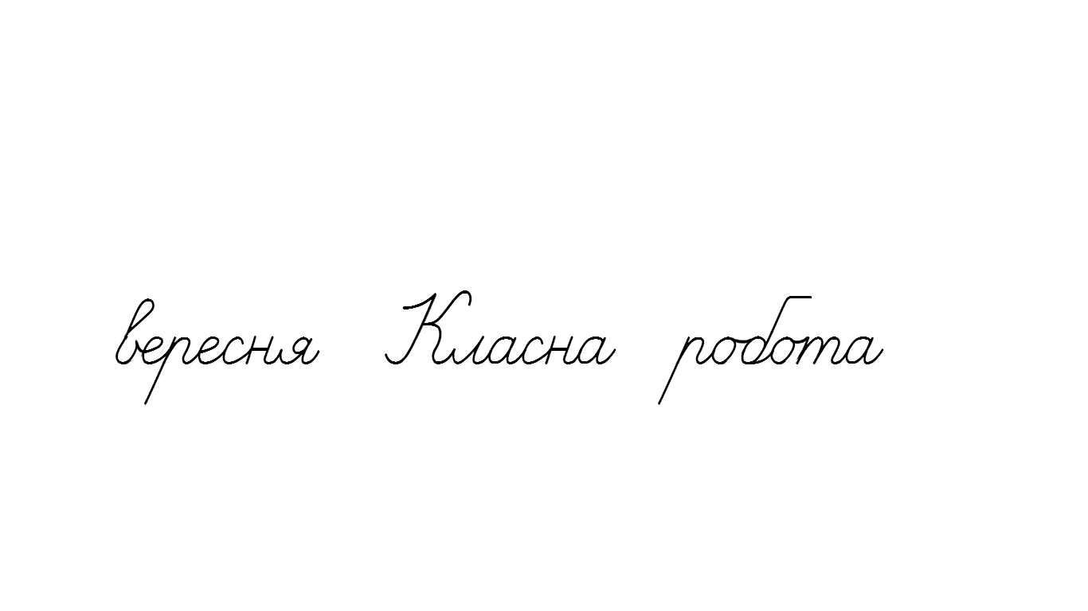
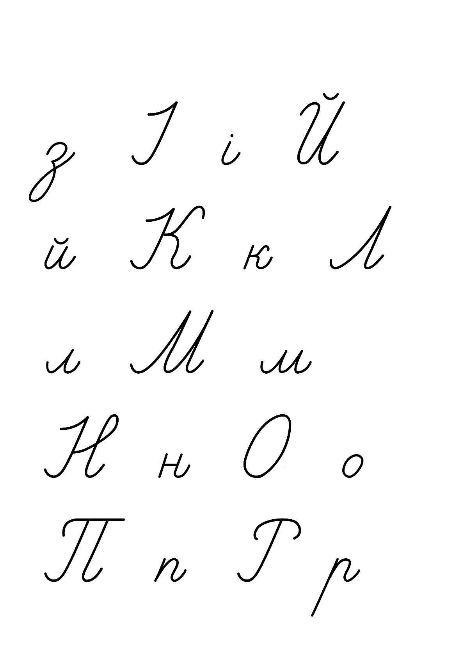
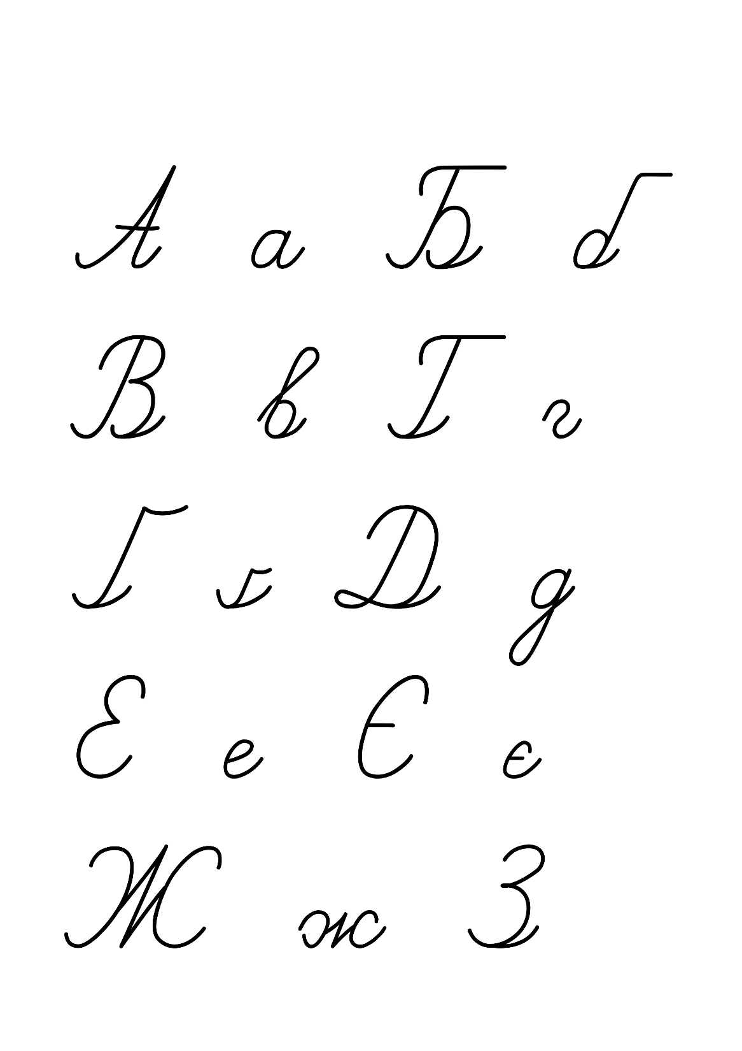
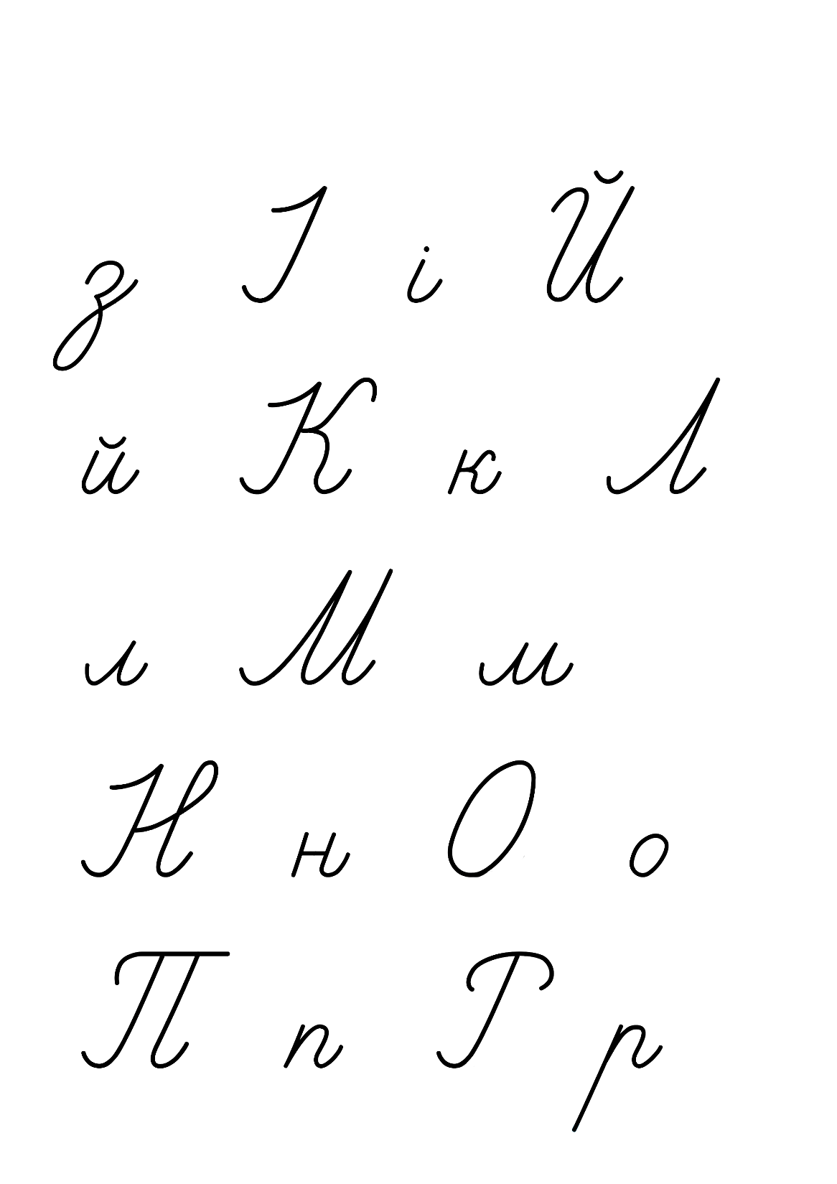
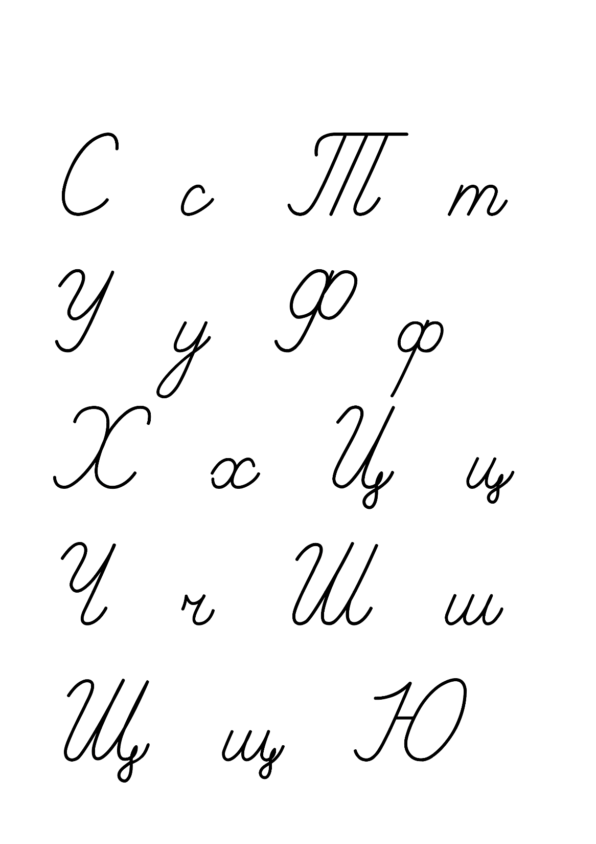
Хвилинка каліграфії
Прочитай букви і слово. Що воно позначає?

Slide 8


Розглянь обкладинки словників
Прочитай і порівняй їх назви. Чим вони відрізняються?
Проведи дослідження!
1. Поміркуй, від яких слів утворились назви цих словників.
2. Чи знаєш, що означають ці слова? Перевір свої міркування.
ТЛУМАЧИТИ – пояснювати значення.
ОРФОГРАФІЯ – написання слів відповідно до правил.
Підручник.
Сторінка
21

Slide 9
Розглянь фрагменти сторінок цих словників
Визнач, з якого словника кожна сторінка. Доведи свою думку.
абажур, -а
абетка, -ці
АБАЖУР – ковпак на лампу.
АБЕТКА – сукупність літер, розміщених в усталеному порядку.
Підручник.
Сторінка
22

Slide 10
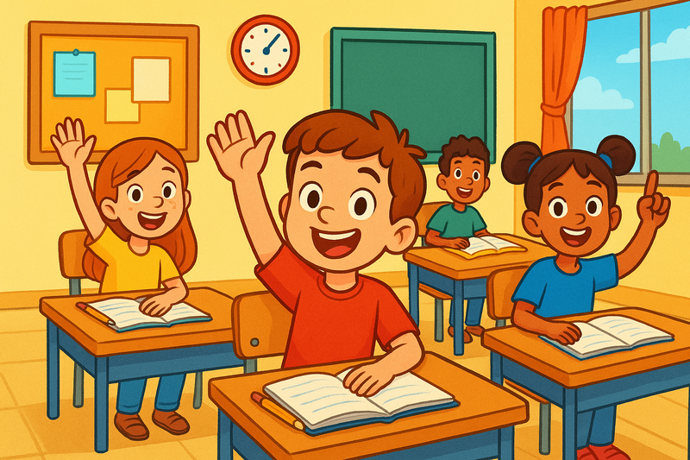
Перевір за орфографічним словником, які букви пропущені в словах.
Спиши слова, вставивши пропущені букви.
е
о
е
П..нал, фл..мастер, уч..ниця, учит..ль, мат..матика.
е
е
Назви слова, в яких є м’які приголосні звуки.
Які букви на це вказують?
Підручник.
Сторінка
22

Slide 11

Прочитай уривок з книжки «Прибулець із Сатурна», розкривши дужки.
Спиши два останні речення.
Перевір написання слів за орфографічним словником.
Ми повернулися в той бік, зві(т,д)ки сунула чорна хмара. І стали подумки ві(т,д)ганяти її. Ви не повір(и,е)те. Але чорна пр(е,и)мара наче зависла перед нами. По той бік гори потрі(з,с)кував грім. А на галяв(и,е)ні було ясно.
За Марією Чумарною
Підручник.
Сторінка
22

Slide 12



Розглянь обкладинки книжок. Прочитай їх назви.
Як думаєш, про що йдеться в кожній із цих енциклопедій?
Яка енциклопедія тебе найбільше зацікавила? Поясни чому. Склади про це текст (3–4 речення).
Підручник.
Сторінка
22

Slide 13
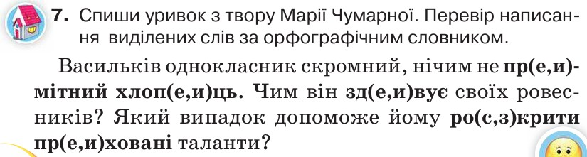
Пояснення домашнього завдання. Вправа 7
Підручник.
Сторінка
22

Slide 14

Підсумок уроку. Рефлексія
Де використовують алфавіт?
З якими словниками працювали на уроці?
Для чого тлумачний словник?
Про що дізнаємося з орфографічного словника?
Яке завдання було найцікавішим?

Slide 15
Мій настрій
Розглянь смайли.
Який з них відображає твій настрій?

